Slide 1
Audit Carrefour
Magasin : Korba
22 Mars 2017
Mme Samah SLAIMI

Slide 2
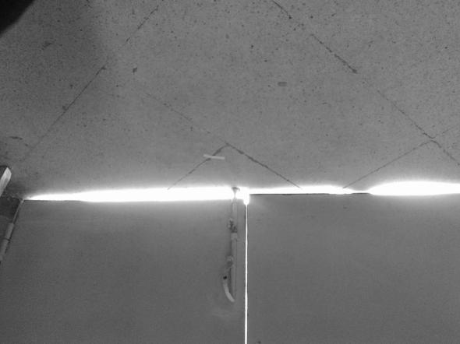
La fermeture de la porte du quai de réception manquait d'étanchéité

Slide 3
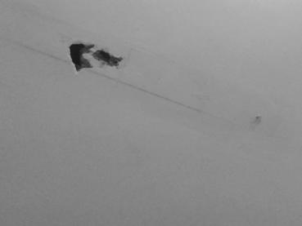
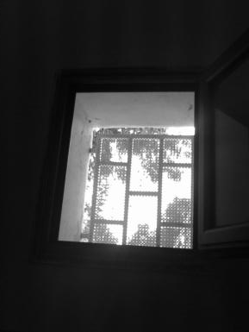
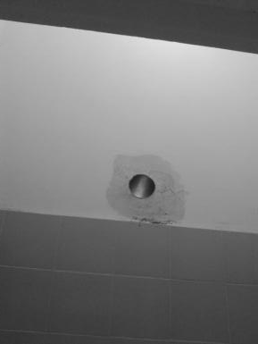
Salle de repos
Vestiaire des femmes
Sanitaire des femmes
Les accès de l'extérieur vers les sanitaires/vestiaires et la salle de pause ne sont pas protégées.

Slide 4
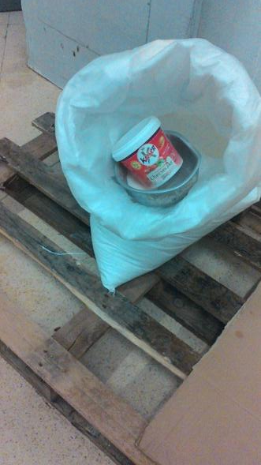
1/ Les sacs de sucre sont entreposés sur des palettes en bois. Cette pratique est proscrite.
2/ Le sac de sucre est maintenu ouvert. Le risque de contamination biologique et physique est accru à ce niveau.
3/ Utilisation d'un mauvais dispositif pour la manipulation du sucre (pot de fromage vidé)

Slide 5
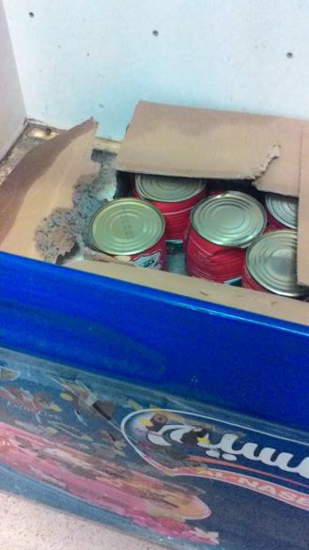
Réserve PGC : Présence de produits retour (boites de tomate cabossés) sans identification et présence de moisissures à ce niveau

Slide 6
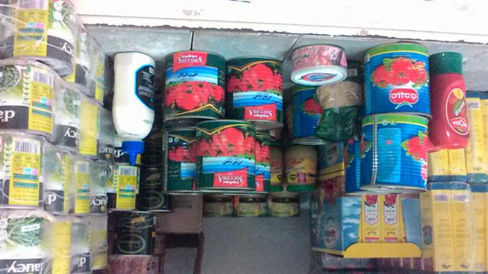
La réserve des produits alimentaires manquait de rangement

Slide 7
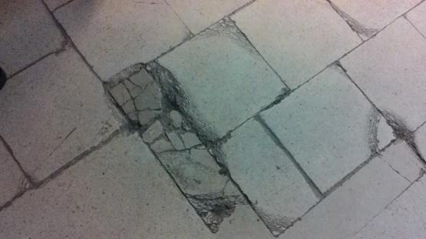
La zone de réception et le carrelage du couloir sont fissurées (stagnation d'eau) le nettoyage est difficile à ces niveaux.

Slide 8
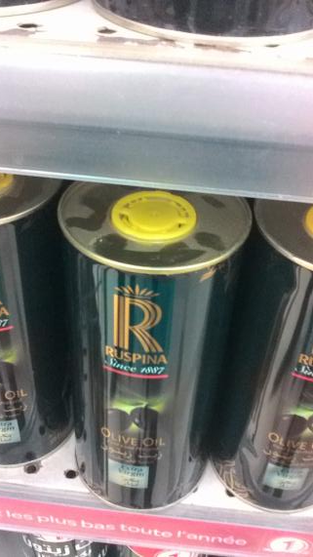
Linéaire PGC : Présence de poussière sur les articles exposés

Slide 9
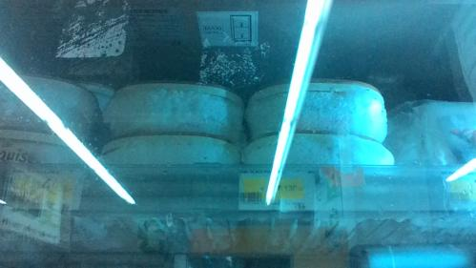
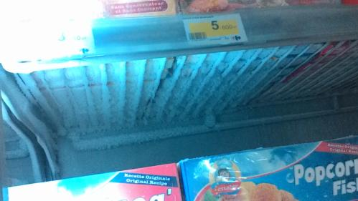
Les produits dans le meuble d'exposition des surgelés sont couverts de givre

Slide 10
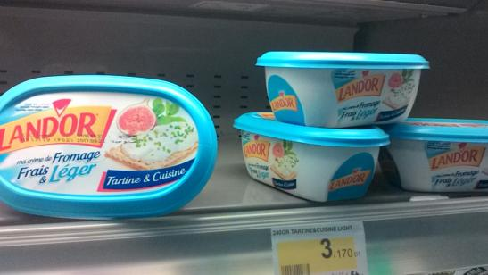
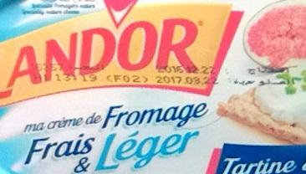
Linéaire PLS : La date limite de retrait du produit "crème de fromage frais Land’or" n'est pas respectée

Slide 11
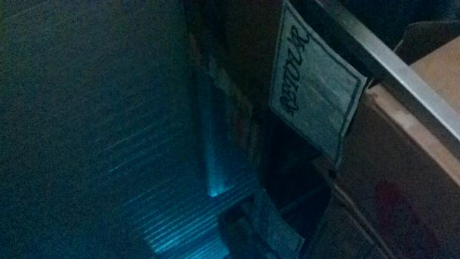
Le système d'éclairage de la chambre froide négative n'est pas fonctionnel

Slide 12
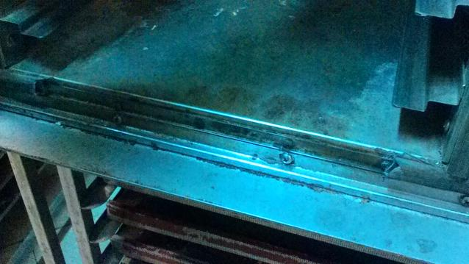
Boulangerie – pâtisserie : La jointure du four est usée

Slide 13
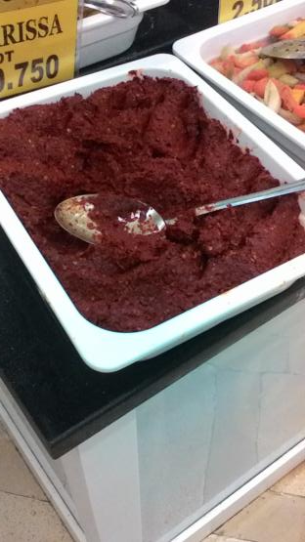
Meuble d’exposition olives et condiments : Le produit "Harissa" n'est pas protégé

Slide 14
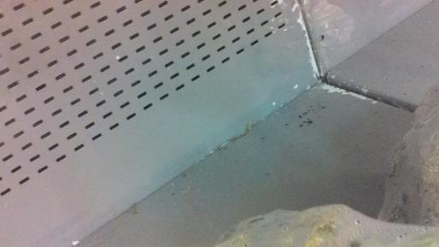
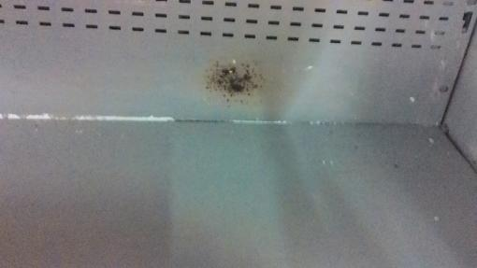
Rayon fruits et légumes : Les parois du meuble d'exposition des produits préemballés sont moisis

